Slide 1

Kiegészítő tevékenységek a vendéglátásban c
Takarítás
Könnyen érthető HACCP
6. fejezet
2020

Slide 2
  Ez a tananyag a vendéglátásban dolgozó munkatársaknak készült.
  Témája a takarítás a vendéglátó helyeken: a konyhában és a vendégtérben.
Notes:
Ez egy könnyen érthető tananyag, melyet a vendéglátóiparban munkát vállaló értelmi fogyatékos személyek részére készítettünk.
Használatához a támogató / oktató / mentor szakember a kézikönyv alapján tanulási támogatást nyújt az értelmi fogyatékos munkavállaló számára.

Slide 3
1. Bevezetés
  Mitől szennyeződhet az étel?
  Hogyan lehet elkerülni az ételek szennyeződését?

Slide 4
  A vendégeknek készültő ételek nem lehetnek szennyezettek vagy fertőzöttek.
  A szennyezett vagy fertőzött étel a vendégek megbetegedését okozhatja.
  Az étel szennyeződését szennyezőanyag okozza.
  Az étel fertöződését fertőző mikróbák okozzák.
Notes:
Ebben a fejezetben a kiegészítő tevékenységek közül a takarítást, tisztítást, fertőtlenítést ismertetjük. Ezekkel védjük az ételt a szennyeződéstől. A szennyeződést megelőzéssel tudjuk kivédeni.
Ne kerülhessen szennyeződés az ételbe. Ne jusson az ételhez rovar, rágcsáló!
A konyhában, a környezetben, az eszközökön élő mikrobákat el kell pusztítani, hogy ne fertőzhessék meg az ételt.

Slide 5
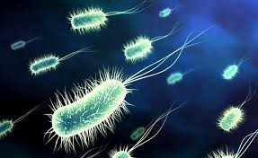
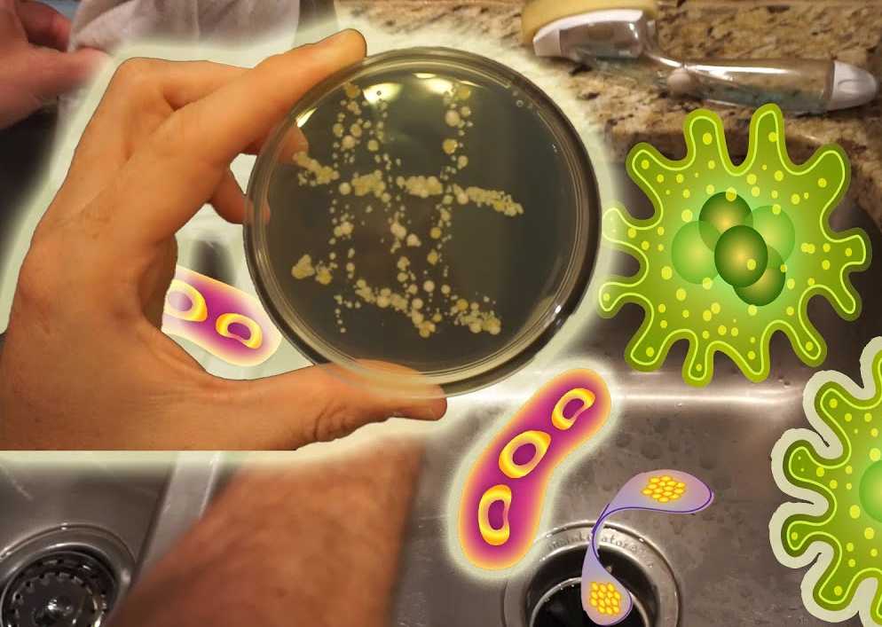
Ezektől szennyeződhet Mitől szennyeződhet az étel?
Környezetből származó anyagoktól. Ilyen a por, hajszál, falfesték.
Vegyi anyagoktól. Ilyen a mosogatószer, tisztítószer, tartósítószer, adalékanyag.
Mikrobák. Ilyenek a baktériumok és a penészgombák.
A mikrobák szabad szemmel nem látható apró élőlények.
A fertőző mikróbák nem látszanak, de mindeütt ott vannak, például a mosogatóban
Baktériumok mikroszkóppal nézve
Notes:
Az étel szennyeződhet idegen anyagoktól: portól, hajszálaktól, kavicsoktól, konyhai gépekből kieső alkatrészektől vagy falfestéktől.
Az étel szennyeződhet vegyi anyagoktól: mosogatószer, tisztítószer, tartósítószer vagy túl nagy mennyiségű adalékanyagtól.
Az alapanyag vagy a kész étel mikrobáktól, vagyis mikroorganizmusoktól fertőződhet meg. A mikrobák szabad szemmel nem látható apró élőlények. Ilyenek például a baktériumok és a szemmel nem látható gombák. A káros mikrobák az ételbe többféleképpen kerülhetnek:
Állott, romlott vagy rosszul tárolt alapanyagtól,
Rendetlen környezettől, piszkos edényektől, konyhai eszközöktől,
Az élelmiszerrel érintkező dolgozó piszkos ruházatától,
Rágcsálóktól, rovaroktól.

Slide 6
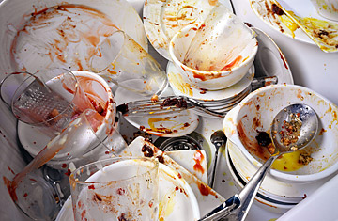
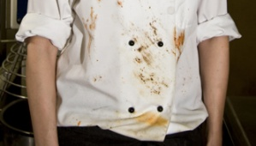
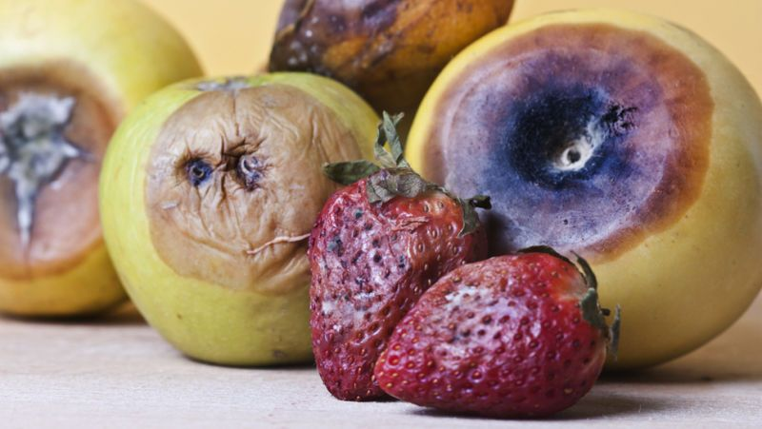
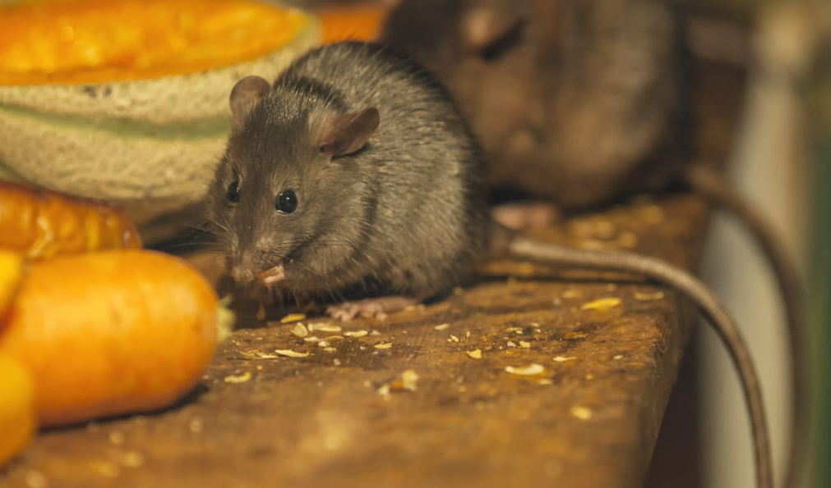
Hogyan kerülnek a káros, fertőző mikrobák kerülhetnek az ételbe?
A rendetlen konyhai környezettől, piszkos edényekről;
A piszkos ruházatról;
Szennyeződött (poros, földes), romlott vagy rosszul tárolt alapanyagtól;
Rovaroktól, rágcsálóktól.
Az étel szennyeződését megelőzhetjük az edények elmosogatásával, a ruhák fertőtlenítő mosásával, az alapanyagok ellenőrzésével, megfelelő tárolásával, a konyha felmosásával, bútorzat lemosásával, rendszeres takarítással.
Piszkos edény
Piszkos ruházat
Romlott alapanyag
Rágcsáló

Slide 7
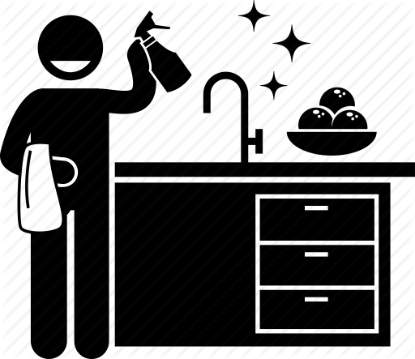
  A vendéglátásban követelmény különösen fontos, hogy
    a konyhai eszközök,
    a berendezések és
    a környezet tiszta és fertőtlenített legyen!
  A tiszta konyhai környezetet takarítással lehet biztosítani érhetjük el.
  A takarítás tisztítást és fertőtlenítést jelent.
  Tiszítással eltávolítjuk a környezetből a szennyező-
  anyagokat, ételmaradékot. Ha nincs mit elfogyasztaniuk,
  akkor távol maradnak a rovarok és rágcsálók.
  És a mikróbák sem szaporodnak el.
  Fertőtlenítéssel elpusztítjuk a konyhában, a környezetben,
  az eszközökön élő mikrobákat
  Ha nincs a környezetben szennyezőanyag, mikróbák, rovarok és rágcsálók, akkor az étel nem szennyeződik, nem fertőződik.
Notes:
Ebben a fejezetben a kiegészítő tevékenységek közül a takarítást, tisztítást, fertőtlenítést ismertetjük. Ezekkel védjük az ételt a szennyeződéstől. A szennyeződést megelőzéssel tudjuk kivédeni.
Ne kerülhessen szennyeződés az ételbe. Ne jusson az ételhez rovar, rágcsáló!
A konyhában, a környezetben, az eszközökön élő mikrobákat el kell pusztítani, hogy ne fertőzhessék meg az ételt.

Slide 8
2. Kiegészítő tevékenységek
Mit nevezünk a vendéglátásban a kiegészítő tevékenységnek?

Slide 9
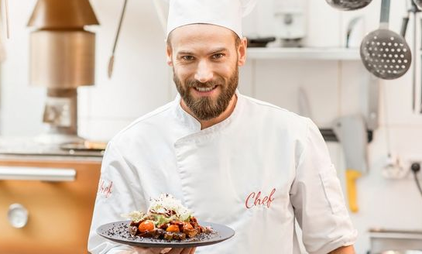
  A vendéglátásban a fő tevékenységek az ételkészítés és a felszolgálás.
  Az ételkészítés műveletei
    az előkészítés,
    a főzés,
    a sütés.
  Az ételkészítés a szakácsok feladata.
  A szakácsok munkáját konyhai kisegítő munkatársak segítik. ukat a
  A kiegészítő tevékenységeket a konyhai kisegítők végzik.
A szakács készíti el az ételt

Slide 10


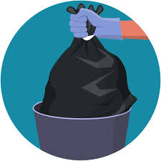

Mik a kiegészítő tevékenységek?
        A takarítás, tisztítás, fertőtlenítés
        Ebben a fejezetben a takarítást mutatjuk be részletesen.
        A mosogatás
        Ezt az 5. fejezetben mutatjuk be részletesen.
        A hulladék gyűjtése, csoportosítása és elszállítása,
        Ezt a 7. fejezetben mutatjuk be részletesen.
        Az ételmaradék, vagyis moslék kezelése, hasznosítása.
        Ezt is a 7. fejezetben mutatjuk be.

Slide 11
Takarítás, tisztítás, fertőtlenítés
Takarítással, tisztántartással kevesebb mikroba, rovar vagy rágcsáló lesz a konyhai környezetben.
Ha nincs maszat, ételmaradék, hulladék a konyhában vagy étteremben,
akkor nincs mit enniük a mikrobáknak, rovaroknak és rágcsálóknak.
Ha nincs mit enniük, a mikrobák nem tudnak elszaporodni.
Ha nincs szenny, maszat, hulladék, a rovarok és rágcsálók oda sem jönnek.
Notes:
Takarítással, tisztántartással elérhetjük, hogy minél kevesebb mikroba, rovar vagy rágcsáló legyen a konyhai környezetben. Ha nincs maszat, ételmaradék, hulladék a konyhában vagy étteremben, akkor a mikrobáknak, rovaroknak vagy rágcsálóknak nincs mit enniük. A mikrobák így nem tudnak elszaporodni, a rovarok és rágcsálók pedig oda sem jönnek.
A konyhában és étteremben mindig van étel, maszat és ételmaradék.
Ezeket minél előbb el kell távolítani.
Az élelmiszert, maradékot, hulladékot le kell takarni. Vagy zárt szekrényben, edényben kell tárolni.
A felületeket, szerszámokat, vágódeszkákat, darálókat alaposan le kell takarítani: lemosni és fertőtleníteni, tisztán elrakni.
Meg kell akadályozni, hogy mikrobákkal fertőzött alapanyag vagy eszköz, rovar vagy rágcsáló kerüljön be a konyhába.

Slide 12
Takarítás, tisztítás, fertőtlenítés
A maszatot, ételmaradékot minél előbb el kell távolítani a konyhából.
Az élelmiszert, ételmaradékot, hulladékot zárt edényben vagy tárolóban kell tartani.
A vágódeszkákat, munka felületeket, szerszámokat alaposan le kell takarítani.
Le kell mosni és fertőtleníteni.
Tisztán kell elrakni.
Meg kell akadályozni, hogy mikrobákkal fertőzött (romlott) alapanyag vagy eszköz legyen a konyhában.
Meg kell akadályozni, hogy rovar, vagy rágcsáló kerüljön be a konyhába, vagy az étterembe.
Notes:
A konyhában és étteremben mindig van étel, maszat és ételmaradék.
Ezeket minél előbb el kell távolítani.
Az élelmiszert, maradékot, hulladékot le kell takarni. Vagy zárt szekrényben, edényben kell tárolni.
A felületeket, szerszámokat, vágódeszkákat, darálókat alaposan le kell takarítani: lemosni és fertőtleníteni, tisztán elrakni.
Meg kell akadályozni, hogy mikrobákkal fertőzött alapanyag vagy eszköz, rovar vagy rágcsáló kerüljön be a konyhába.

Slide 13
3. Tisztítás, fertőtlenítés
Mi a különbség a tisztítás és a fertőtlenítés között?
Hogyan fertőtlenítünk?

Slide 14
Takarítás és fertőtlenítés
A tisztítással, a lemosással, felmosással eltávolítjuk
  a szennyezőanyagokat, a port, a földet, a maszatot, az ételmaradékot, a zsírt a konyhai eszközökről és a felületekről.
  Tisztítással az eszközökre ragadt mikrobákat is lemossuk, de nem pusztítjuk el őket.
Fertőtlenítéssel elpusztítjuk
  a konyhai felületekre és az eszközökre tapadt mikrobákat.
  A fertőtlenítőszerek megölik a mikrobákat.
Tiszta konyhában megóvhatjuk az ételeket védettek a szennyeződéstől.
Notes:
Minden olyan felületet, edényt, eszközt, berendezést, ami élelmiszerrel kerül kapcsolatba, meg kell tisztítani. A tisztítással eltüntetjük a padlóra, a bútorok felületére, az edényekre és az eszközökre ragadt mikrobákat, de nem pusztítjuk el őket.
A fertőtlenítés azt jelenti, hogy elpusztítjuk a padlóra, a bútorok felületére, az edényekre, és az eszközökre tapadt mikrobákat.

Slide 15
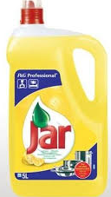
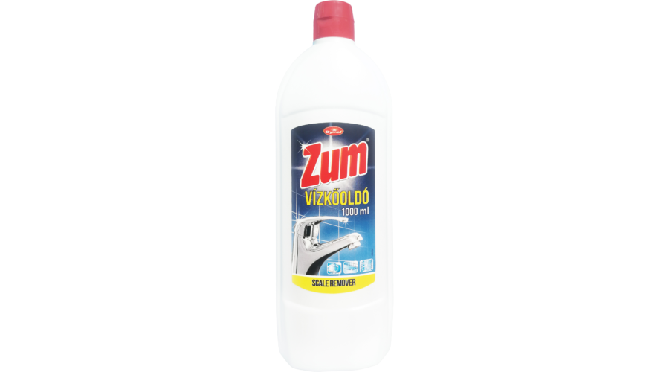
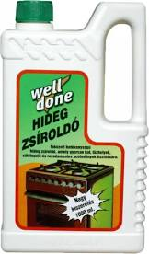
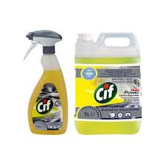
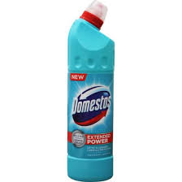
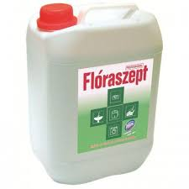
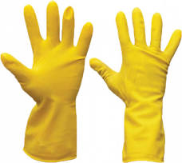
Tisztításhoz és fertőtlenítéshez használható szerek
Tisztítószerek:
  Tisztításra Mosogatószerek;
  Lemosószerek;
  Vízkőoldószerek: savas, maró hatású lehet.
  Ezek eltávolítják a szennyeződést és a mikrobákat.
Zsíroldószerek:
  Lúgos zsíroldószer: maró hatású;
  Tűzhelytisztító: maró hatású.
  Az edények és eszközök felületére tapadt zsírba beleragadnak a mikrobák.
  A zsírral együtt a mikrobákat is eltávolítjuk.
Fertőtlenítőszerek:
  Klórtartalmú szerek például Hypó, Domestos, Flóraszept: maró hatású;
  Alkoholos lemosószerek, például Sanytol, D-cook, Dettol
  Peroxidos fertőtlenítőszerek, például Nanosept
  Ezek elpusztítják, megölik a mikrobákat.
Viseljünk gumikesztyűt a vegyi anyagok használatakor!
Notes:
A lemosást és mosogatást tisztítószerekkel végezzük. Ezek elősegítik a szennyeződések és a mikrobák eltávolítását. A mikrobák szívesen tapadnak a zsíros szennyeződéshez, ezért takarításhoz, mosogatáshoz zsíroldószereket is használunk.
Ha szeretnénk a kórokozókat véglegesen elpusztítani, akkor fertőtlenítőszereket használjunk. Ezek olyan vegyi anyagok, melyek megölik a mikrobákat.

Slide 16

Vegyi anyagok használatának szabályai
Csak olyan vegyi anyagot használjunk, amit vendéglátóipari használatra engedélyeztek!
A vegyi anyagokat a csomagoláson megadott mennyiségben és az előírt módon kell használni!
A zsíroldó- és fertőtlenítőszerek veszélyes vegyi anyagok. Használatkor viseljünk gumikesztyűt!
A fertőtlenített edényt az előírt idő után alaposan öblítsük le tiszta vízzel.
1.
2.
3.

Slide 17
Vegyi anyagok használatának szabályai
Lejárt vegyi anyagot tilos használni!
A lejárati időn túl elveszíti fertőtlenítő, mikroba-pusztító hatását.
A vegyi anyagokat eredeti csomagolásban kell tartani.
Tilos vegyi anyagot élelmiszer céljára használt üres edénybe áttölteni! Ha összetévesztik, halálos méreg kerülhet az ételbe!
A vegyi anyagokat az élelmiszertől elkülönülten kell tárolni! Külön helyiségben, vagy külön zárt szekrényben.
4.
5.
6.

Slide 18
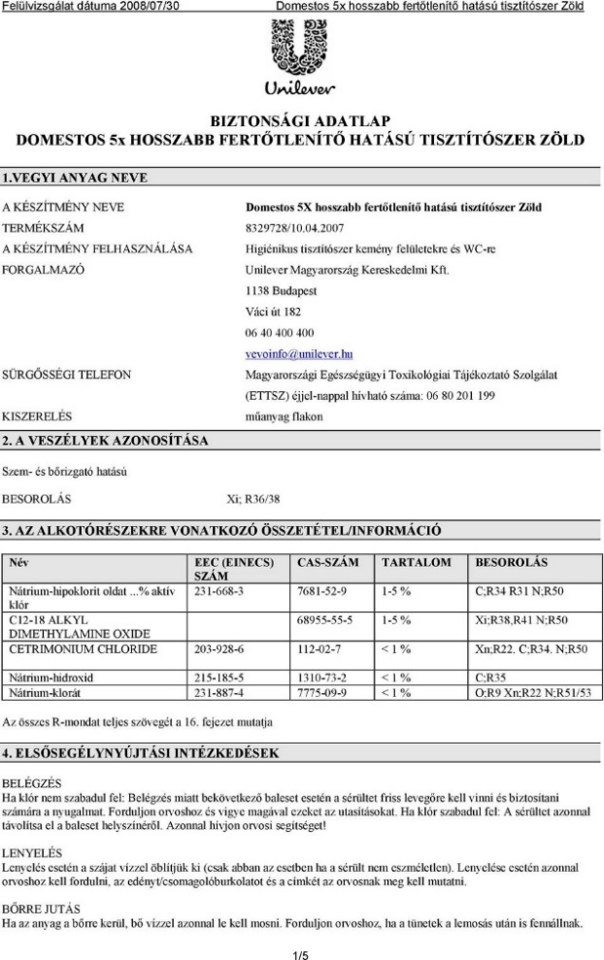
A vegyi anyagok biztonsági adatlapja
Minden veszélyes vegyi anyagnak van biztonsági adatlapja.
Ezt a dolgozónak is ismernie kell.
Ez az adatlap elmondja a vegyi anyagról, hogy:
milyen tulajdonságai vannak (folyékony, vízoldható, por, stb.);
mik az összetevői (milyen anyagokból állították össze);
mitől veszélyes embere vagy az ökoszisztémára (gyúlékony, maró, mérgező, stb.);
mire kell vigyázni használat közben (bőrrel ne érintkezzen, szembe ne fröccsenjen, ne nyeljükk le, ne lélegezzük be, stb.);
mit kell tenni, ha valaki belélegzi, lenyeli vagy a bőrére kerül a veszélyes anyag (azonnal lemosni, szemet kiöblíteni, hánytatni vagy sok vizet inni, orvoshoz fordulni, stb.).
Biztonsági adatlap

Slide 19
Élelmiszerrel érintkező felületek
Az étel előkészítése és főzése-sütése közben használt eszközök:
kések, vágódeszkák, tálak, darálók, aprítógépek.
Tálaláskor, vagy a kiszállított étel esetében használt eszközök:
ételtároló edények.
A vendégek által használt eszközök az étel elfogyasztásakor: evőeszközök, tányérok, poharak, tálak.
Ezek az edények és eszközök a használat során szennyezetté válnak.
Használat után ezeket mosogatással tisztítjuk meg.
Notes:
Élelmiszerrel érintkező berendezés, edény, eszköz tisztítása, fertőtlenítése
Élelmiszerrel érintkeznek:
Edények, vágó- és aprítóeszközök és gépek, amiket az étel előkészítése és főzése-sütése közben használunk a konyhában. Ilyenek például a kések, vágódeszkák, darálók, aprítógépek.
Tálaláskor, vagy a kiszállított étel esetében használt ételtároló edények.
A vendégek által használt eszközök az étel elfogyasztásakor: evőeszközök, tányérok, poharak, tálak.
A főző, tálaló, szállító és fogyasztáskor használt edények és eszközök a használat során válnak szennyezetté. Ezeket mosogatással tisztítjuk meg. A mosogatást az 5. fejezetben mutatjuk be.

Slide 20
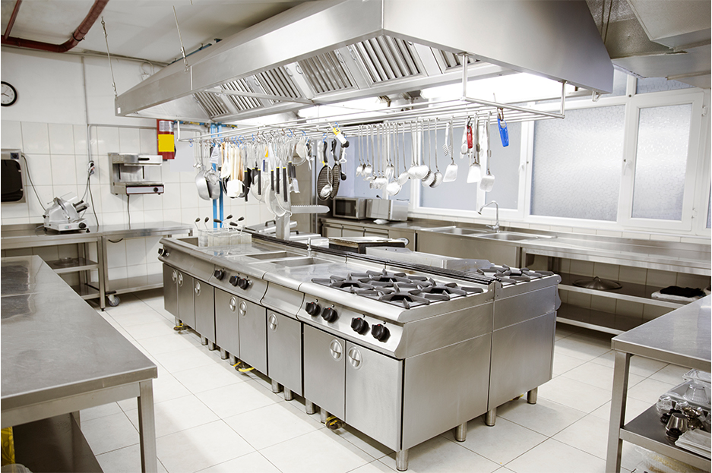
Vannak olyan eszközök és felszerelések a konyhában, melyek nem érnek az ételhez, így közvetlenül nem érintkezés útján szennyezik meg az ételt.
I lyen felületek:
Élelmiszerrel nem érintkező felületek
Szellőzőberendezés,
elszívók
Konyha mennyezete
és oldalfalai
Tűzhelyek
Konyhai bútorok: szekrények külső és belső felülete asztallap
Asztallapok
Konyha padlója
Fogantyúk, kilincsek,
amihez a dolgozók hozzáérnek
Notes:
Élelmiszerrel nem érintkező felületek, berendezések takarítása
Az élelmiszerrel, és egyéb termékekkel közvetlenül nem érintkező felületek és berendezések például:
a konyha padlója, oldalfalai, mennyezete;
konyhai bútorok, asztallapok, szekrények külső és belső felülete;
a konyhai berendezések, például elszívók, szellőzőberendezések, sütő és főzőberendezések, villany- és gáztűzhelyek;
a hűtőszekrények és hűtőberendezések belső felülete;
a szállító járművek raktere;
és minden olyan eszköz, ajtó, kilincs, fogantyú, amit a konyhai dolgozók megfoghatnak munka közben.
Az itt felsorolt berendezési tárgyak és eszközök nem érnek az ételhez, így közvetlenül nem szennyezik azt. Közvetítő útján azonban szennyezhetik az ételt, róluk mikrobák kerülhetnek az ételbe.

Slide 21
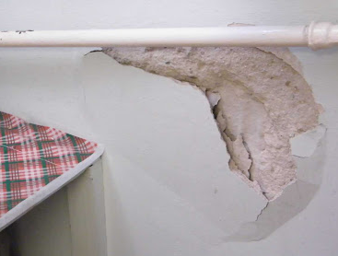
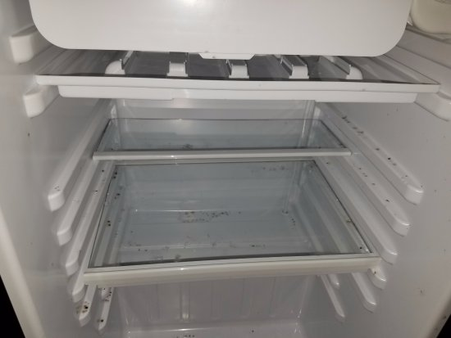
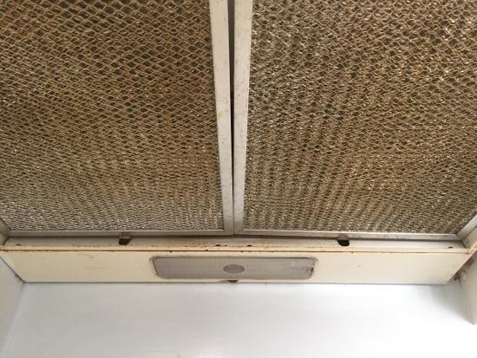
Élelmiszerrel nem érintkező felületek
Az étellel közvetlenül nem érintkező felületekről közvetítő útján jut szennyeződés az ételbe! Például a légárammal, porral, zsírcseppel, lehulló darabkával együtt mikrobák kerülhetnek róluk az ételbe.
Ezek takarítása, tisztán tartása és rendszeres fertőtlenítése a takarítók feladata!
Példák a közvetítő útján ételbe kerülő szennyeződésre és a megelőzésre:
Hulló vakolat, pergő falfesték Rendszeres felújítással, falfestéssel megelőzhető.
Fekete penész a hűtőszekrényben A hűtő rendszeres takarításával, fertőtlenítésével megelőzhető.
Zsíros szagelszívó berendezés Rendszeres tisztítással és zsíroldással megelőzhető.
Notes:
Hogyan? Néhány példa, hogyan és honnan kerülhet szennyeződés az ételbe: Figyeljük meg a szennyeződést közvetítő felületet, és a szennyeződés okát!
Hulló vakolat, pergő falfesték – a rendszeres felújítás, festés hiánya miatt.
Poros, zsíros szagelszívó berendezés – a rendszeres tisztítás, a zsíroldás hiánya miatt.
Penészes hűtőszekrény belső faláról ételbe szálló penészspóra – a hűtő rendszeres takarításának elmulasztása miatt.
Egy eltörött lámpatest, vagy villanyégő piszkos, zsíros darabja – a búra hiánya vagy a nem kellően tiszta búra miatt.
A ventillátor által befújt vagy felkavart porban rengeteg mikroba él – ha a padló nincs fertőtlenítve, ha poros a padló vagy a konyhai felületek, azt a ventillátor felkavarja és a levegőből a por belehullhat az ételbe.
Ezeknek az étellel nem érintkező felületeknek és berendezéseknek a takarítása, tisztán tartása és rendszeres fertőtlenítése a takarítók feladata. Ezek tisztántartása ugyanolyan fontos, mint az edények mosogatása.
A takarítás általános előírásai

Slide 22
4. A takarítás általános előírásai
A takarítás szabályai, követelményei
A takarítás típusai

Slide 23
A takarítás szabályai, követelményei
Az élelmiszereket és a kész ételt el kell zárni
vagy le kell fedni, amikor a takarítás folyik.
A takarítás pormentes legyen!
Ne verjük fel a port a takarítással!
A takarítás fröccsenésmentes legyen!
Vigyázzunk, hogy takarításkor ne fröccsenjen ki a szennyes víz! Nehogy szennyes víz kerüljön az ételbe, vagy a tiszta edényre!
Notes:
A takarítás szabályai, követelményei
Pormentes takarítás: ne verjük fel a port a takarítással!
Fröccsenésmentes takarítás: takarításkor vigyázzunk, nehogy szennyes víz fröccsenjen ki, kerüljön az ételbe!
Az élelmiszereket és a kész ételt el kell zárni, vagy le kell fedni, amikor a takarítás folyik. Nem kerülhet az ételbe por, szennyezett víz vagy vegyi anyag!
A takarítás során a tisztább felületekkel, eszközökkel kell kezdeni és haladni az egyre szennyezettebb felé! Így nem fordulhat elő, hogy a szennyezettebb berendezés szennyezett mosóvizével összekenjük a viszonylag tiszta felületeket, berendezéseket.
A takarítás során fentről lefelé kell haladni. Például először megtisztítjuk a magasabb bútorokat, a mosogatót, végül pedig a felmossuk a padlót. Erre azért van szükség, mert föntről piszok, por, mosóvíz kerülhet a padlóra, amit a végén eltávolítunk.
A takarítás bentről kifele haladjon: a legbelső helyiséggel kell kezdeni és onnan kell kifele takarítani, a kijáratok felé. Azért kell így haladni, hogy a külső szennyeződéseket ne vigyük befelé, ahol étel készül. Például azért, hogy az utcai cipővel használt helyiségek felől (pl. vendégtér) ne vihessünk szennyeződést a főzőkonyha felé. Inkább kezdjük a főzőkonyhával, és onnan haladjunk kifelé.
Csak engedélyezett tisztító- és fertőtlenítőszereket használjunk, aminek ismert a biztonsági adatlapja.
A takarítóeszközöket használatuk szerint kell csoportosítani. Például külön eszközök kellenek az előkészítő konyhához és a főzőkonyhához. Külön takarítóeszközök kellenek a mellékhelyiségekbe, azaz a mosdóba, WC-be. Ezekkel sosem takaríthatjuk a konyhát, nehogy fertőző mikrobákat vigyünk a mellékhelyiségből a konyhába.
A takarítóeszközöket a vendéglátóiparban legalább naponta fertőtleníteni kell.
A takarítóeszközöket elkülönített helyiségben, vagy az erre a célra rendszeresített külön szekrényben kell tárolni.
A tisztaságot a vendéglátóhely felelősének rendszeresen ellenőriznie kell.

Slide 24
A takarítás szabályai, követelményei
A takarítás során a tisztább felületekkel és eszközökkel kezdünk.
Innen haladunk az egyre szennyezettebb felületek és eszközök felé!
A takarítás során fentről lefelé haladjunk!
Például először megtisztítjuk a magasabb bútorokat,
a mosogatót, végül pedig a felmossuk a padlót.
A takarítás során bentről kifele haladjunk!
A legbelső helyiséggel kell kezdeni és onnan kell kifele haladni a takarítással, a kijáratok felé.
Notes:
A takarítás szabályai, követelményei
Pormentes takarítás: ne verjük fel a port a takarítással!
Fröccsenésmentes takarítás: takarításkor vigyázzunk, nehogy szennyes víz fröccsenjen ki, kerüljön az ételbe!
Az élelmiszereket és a kész ételt el kell zárni, vagy le kell fedni, amikor a takarítás folyik. Nem kerülhet az ételbe por, szennyezett víz vagy vegyi anyag!
A takarítás során a tisztább felületekkel, eszközökkel kell kezdeni és haladni az egyre szennyezettebb felé! Így nem fordulhat elő, hogy a szennyezettebb berendezés szennyezett mosóvizével összekenjük a viszonylag tiszta felületeket, berendezéseket.
A takarítás során fentről lefelé kell haladni. Például először megtisztítjuk a magasabb bútorokat, a mosogatót, végül pedig a felmossuk a padlót. Erre azért van szükség, mert föntről piszok, por, mosóvíz kerülhet a padlóra, amit a végén eltávolítunk.
A takarítás bentről kifele haladjon: a legbelső helyiséggel kell kezdeni és onnan kell kifele takarítani, a kijáratok felé. Azért kell így haladni, hogy a külső szennyeződéseket ne vigyük befelé, ahol étel készül. Például azért, hogy az utcai cipővel használt helyiségek felől (pl. vendégtér) ne vihessünk szennyeződést a főzőkonyha felé. Inkább kezdjük a főzőkonyhával, és onnan haladjunk kifelé.
Csak engedélyezett tisztító- és fertőtlenítőszereket használjunk, aminek ismert a biztonsági adatlapja.
A takarítóeszközöket használatuk szerint kell csoportosítani. Például külön eszközök kellenek az előkészítő konyhához és a főzőkonyhához. Külön takarítóeszközök kellenek a mellékhelyiségekbe, azaz a mosdóba, WC-be. Ezekkel sosem takaríthatjuk a konyhát, nehogy fertőző mikrobákat vigyünk a mellékhelyiségből a konyhába.
A takarítóeszközöket a vendéglátóiparban legalább naponta fertőtleníteni kell.
A takarítóeszközöket elkülönített helyiségben, vagy az erre a célra rendszeresített külön szekrényben kell tárolni.
A tisztaságot a vendéglátóhely felelősének rendszeresen ellenőriznie kell.

Slide 25
A takarítás szabályai, követelményei
A takarítóeszközöket a használat helye szerint kell csoportosítani!
Külön takarítóeszközök kellenek az előkészítő konyhához, a főzőkonyhához, a vendégtérhez, és a mosdóhoz, WC-hez.
Ezeket külön kell tárolni, ésráírni a szekrényre vagy magára az eszközre a használat helyét.
A takarítószereket funkció szerint, az élelmiszertől
elkülönülő külön szekrényben, vagy másik helyiségben, raktárban tároljuk.
Notes:
A takarítás szabályai, követelményei
Pormentes takarítás: ne verjük fel a port a takarítással!
Fröccsenésmentes takarítás: takarításkor vigyázzunk, nehogy szennyes víz fröccsenjen ki, kerüljön az ételbe!
Az élelmiszereket és a kész ételt el kell zárni, vagy le kell fedni, amikor a takarítás folyik. Nem kerülhet az ételbe por, szennyezett víz vagy vegyi anyag!
A takarítás során a tisztább felületekkel, eszközökkel kell kezdeni és haladni az egyre szennyezettebb felé! Így nem fordulhat elő, hogy a szennyezettebb berendezés szennyezett mosóvizével összekenjük a viszonylag tiszta felületeket, berendezéseket.
A takarítás során fentről lefelé kell haladni. Például először megtisztítjuk a magasabb bútorokat, a mosogatót, végül pedig a felmossuk a padlót. Erre azért van szükség, mert föntről piszok, por, mosóvíz kerülhet a padlóra, amit a végén eltávolítunk.
A takarítás bentről kifele haladjon: a legbelső helyiséggel kell kezdeni és onnan kell kifele takarítani, a kijáratok felé. Azért kell így haladni, hogy a külső szennyeződéseket ne vigyük befelé, ahol étel készül. Például azért, hogy az utcai cipővel használt helyiségek felől (pl. vendégtér) ne vihessünk szennyeződést a főzőkonyha felé. Inkább kezdjük a főzőkonyhával, és onnan haladjunk kifelé.
Csak engedélyezett tisztító- és fertőtlenítőszereket használjunk, aminek ismert a biztonsági adatlapja.
A takarítóeszközöket használatuk szerint kell csoportosítani. Például külön eszközök kellenek az előkészítő konyhához és a főzőkonyhához. Külön takarítóeszközök kellenek a mellékhelyiségekbe, azaz a mosdóba, WC-be. Ezekkel sosem takaríthatjuk a konyhát, nehogy fertőző mikrobákat vigyünk a mellékhelyiségből a konyhába.
A takarítóeszközöket a vendéglátóiparban legalább naponta fertőtleníteni kell.
A takarítóeszközöket elkülönített helyiségben, vagy az erre a célra rendszeresített külön szekrényben kell tárolni.
A tisztaságot a vendéglátóhely felelősének rendszeresen ellenőriznie kell.

Slide 26
A takarítás szabályai, követelményei
Csak vendéglátóipari célkra engedélyezett tisztító- és fertőtlenítőszereket használjunk!
Ezeknek van biztonsági adatlapja.
A takarítóeszközöket a vendéglátóiparban
naponta fertőtleníteni kell!
A megfelelő takarítást és a tisztaságot a vendéglátóhely felelősének rendszeresen ellenőriznie kell.
Ha nem szabályos a takarítás vagy nem elég tiszta a konyha, intézkednie kell! Oktataást kell tartani vagy jobb takarítóeszközöket és szereket venni!
Notes:
A takarítás szabályai, követelményei
Csak engedélyezett tisztító- és fertőtlenítőszereket használjunk, aminek ismert a biztonsági adatlapja.
A takarítóeszközöket a vendéglátóiparban legalább naponta fertőtleníteni kell.
A tisztaságot a vendéglátóhely felelősének rendszeresen ellenőriznie kell.

Slide 27
A takarítás típusai
Megkülönböztetjük:
  1. a munka közbeni és műszakváltáskor szükséges takarítást,
  2. a napi takarítást,
  3. a heti takarítást,
  4. a havi takarítást,
  és az éves takarítást.
  Közelebbről is megismerkedünk ezekkel a takarításfajtákkal.

Slide 28
Munka közbeni és műszak utáni takarítás
Az étel jelenlétében csak kivételes esetben takarítunk.
Ilyen kivételes esetek:
Váratlan szennyeződés esetén.
Ha például folyadék vagy étel ömlik a pultra, vagy a padlóra
azonnal töröljük fel, és tisztítsuk meg a felületet.
Minden konyhai tevékenység után.
Ha befejeztünk egy tevékenységet, csak a munkaasztal és tűzhely tisztítása után szabad új tevékenységbe kezdeni!
Például rizsfőzés után le kell takarítani a munkafelületet és a tűzhelyet, majd ezután kezdhető a húsfőzés vagy sütés.
Műszak végén.
Ha lejárt a munkaidőnk, takarítsunk ki magunk után!
Tisztán hagyjuk ott az általunk használt munkaasztalt és eszközöket!
Notes:
Munka közbeni és műszak utáni takarítás
Az étel jelenlétében csak kivételes esetben takarítunk. Ha igen, akkor csak ilyen esetekben:
Ha váratlan szennyeződés történik, azt azonnal fel kell takarítani! Ha például a pultra folyadék vagy étel ömlik, azt azonnal töröljük le, a felületet tisztítsuk meg!
Minden tevékenység után le kell takarítani a munkaasztalt, főzőplatnit. Csak tisztítás után szabad új tevékenységbe kezdeni. Például rizsfőzés és húsfőzés között le kell takarítani a munkafelületet, a tűzhelyet.
Műszakunk végén takarítsunk ki magunk után. Tisztán hagyjuk ott a munkaasztalunkat, eszközeinket!
Az alapanyagokat, a félkész és kész ételeket védeni kell takarítás közben a takarítás okozta szennyeződés veszélyétől. Ezért az ételt tartsuk zárt edényben.

Slide 29
Napi takarítás
A napi takarítást minden nap el kell végezni, a munka befejeztével!
1. El kell mosogatni a főzéshez használt, szennyezett edényeket.
Például főzőedények, szállító- és tároló edények, vágóeszközök, konyhai eszközök. Mosogatószert és zsíroldószert használjunk.
3. Le kell tisztítani és fertőtleníteni a munkafelületeket.
Ezek a felületek a konyhapult, a munkaasztalok, a tűzhely és a mosogató. Zsíroldó-, vízkőoldó- és fertőtlenítőszert használjunk.
2. Ki kell tisztítani a konyhai berendezéseket, eszközöket, gépeket. Például a vágódeszkákat, az aprítógépet, a dagasztó-gépet, a kávéfőzőt. Mosogató- és fertőtlenítószert használjunk.
Notes:
Napi takarítás
A napi munka befejeztével takarítsuk le a felületeket, berendezéseket, eszközöket. Fertőtlenítsük és mossuk le a konyhapultot, a tűzhelyeket, a sütőt, a mosogatót és végül a padlót. A napi takarítás során nem szükséges kiüríteni a helyiséget a takarításhoz: benne maradhatnak a bútorok, berendezési tárgyak.
A napi takarítás során elvégzendő feladatok
A szennyezett főzőedények, tepsik, lábosok, szállító- és tároló edények elmosogatása és fertőtlenítése.
Konyhai berendezések például darálók, aprítógépek, dagasztógép, kávéfőző takarítása.
Konyhai felületek takarítása: a konyhapult, a tűzhely és a mosogató tisztítása és fertőtlenítése. Ezeket zsíroldó és fertőtlenítő szerekkel, védőfelszerelésben (gumikesztyűben) végezzük.
A tűzhelyet zsíroldószerrel, erre rendszeresített szivaccsal vagy kendővel tisztítjuk meg. A végén 60 oC fokos vízzel leöblítjük a vegyszert, és szárazra töröljük a tűzhelyet.
A konyhapultot fertőtlenítőszerrel, a mosogatót zsíroldóval, vagy ha szükséges vízkőoldó szerrel tisztítjuk meg. Két különböző tisztítószert sose keverjünk. Kezeljük a felületet a zsíroldószerrel, majd azt mossuk le. Vizes mosás után kezeljük a vízkőoldó szerrel. Vagy használhatunk kombinált szereket, ha lehet olyat kapni. A tisztítószerek után leöblítjük, és szárazra töröljük a felületet törlőkendővel.

Slide 30
Napi takarítás
….folytatás
4. Naponta kell takarítani a mosdókat.
A mosdóhoz fertőtlenítő és vízkőoldó szereket használjunk!
A mellékhelyiségeket mindig hagyjuk a végére, a konyha és a vendégtér utánra! Viseljünk gumikesztyűt!
6. Utolsó lépésként mossuk fel a padlót tisztítószerrel és fertőtlenítő szerrel. A legtisztábbal kezdjük, onnan haladjunk a szennyezettebb padlók felé, végül a mellékhelyiségeket mossuk fel.
A felmosáshoz helyiségenként másik felmosó mopot használjunk.
5. Minden nap ki kell üríteni a hulladéktároló edényeket.
A hulladékot a kukába vagy a szelektív gyűjtőedénybe helyezzük.
Ha kell, kimossuk az edényt és friss szemeteszsákot teszünk bele.
Notes:
Napi takarítás
A napi munka befejeztével takarítsuk le a felületeket, berendezéseket, eszközöket. Fertőtlenítsük és mossuk le a konyhapultot, a tűzhelyeket, a sütőt, a mosogatót és végül a padlót. A napi takarítás során nem szükséges kiüríteni a helyiséget a takarításhoz: benne maradhatnak a bútorok, berendezési tárgyak.
Mosdók tisztítása, takarítása, fertőtlenítése: Vagy a takarítás egyik utolsó lépéseként végezzük, vagy másik személy végezze. A mosdó takarítását követően ne menjünk ugyanabban a munkaruhában a konyhába. A cipőt is cserélni kell, vagy alaposan fertőtleníteni. A mellékhelyiségekben fertőtlenítő és vízkőoldó szereket használunk. A takarítást gumikesztyűben, és ha szükséges, gumikötényben végezzük.
Kiürítjük a hulladéktároló edényeket, kicseréljük a szemeteszsákokat, kivisszük a hulladékot a kukába vagy a szelektív gyűjtőedénybe.
A padlót a takarítás utolsó lépéseként takarítjuk. A padló tisztítása: először összesöpörjük a darabos szennyeződést, például a morzsát, élelmiszermaradékot, port. A padlót mossuk fel zsíroldó-fertőtlenítőszer melegvizes oldatával, súrolókefe segítségével. A vegyszeres vizet itassuk fel a felmosó eszközzel. A vegyszeres mosást követően ismét mossuk fel a padlót 60°C-os tiszta vízzel. Majd szárítsuk fel a padlózatot.
A padló tisztításának rendje eltérhet munkahelyenként. Mindig a munkahelyi szabályokat kell követni.

Slide 31
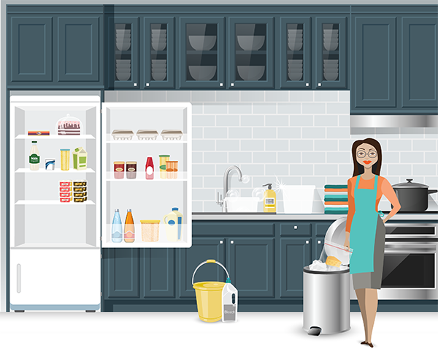
Heti takarítás
A heti takarítás alaposabb, mint a napi takarítás. Olyan eszközöket és felületeket is letakarítunk, amiket naponta nem szoktunk.
A heti takarítás során elvégzendő takarítási feladatok:
A könnyen mozdítható berendezési tárgyakat elhúzzuk, alatta is kitakarítunk. Például a hűtőberendezések, tárolók alatt.
Megtisztítjuk a lemosható falfelületeket.
Ilyenek a konyhában és a mosdóban a csempézett falfelületek, a lemosható bútorok, ajtók.
1.
2.
Notes:
Heti takarítás
A heti takarítás hasonlít a napi takarításhoz, de még alaposabb és olyasmit is letakarítunk, amit naponta nem. Például a falakat, a lámpatesteket, a hűtőszekrényeket, az elszívó berendezést, a szemeteskukákat kívül-belül.

Slide 32
A heti takarítás során elvégzendő feladatok:
Alaposan megtisztítjuk a naponta nem takarított, kisebb háztartási gépeket. Például a mikróhullánú sütőt vagy a kenyérpirítót.
Az elhasznált mosogatószivacsokat, kendőket
újra cseréljük.
Kitakarítjuk a hűtőberendezések belső terét.
Alaposan felporszívózzuk vagy söpörjük és felmossuk a padlót ott is, ahol naponta nem szoktuk (raktárak, öltözők).
3.
4.
5.
6.
Az elektromos berendezéseket húzzuk ki a konnektorból tisztítás előtt!
Notes:
Heti takarítás
A heti takarítás hasonlít a napi takarításhoz, de még alaposabb és olyasmit is letakarítunk, amit naponta nem. Például a falakat, a lámpatesteket, a hűtőszekrényeket, az elszívó berendezést, a szemeteskukákat kívül-belül.
A naponta nem takarított kisebb háztartási gépek alapos tisztítása. Például a mikró vagy a kenyérpirító kimosása, kitisztítása. Az elektromos berendezéseket húzzuk ki a konnektorból tisztítás előtt.
Mosogatószivacsok cseréje. Az elhasznált mosogatószivacsokat, kendőket újra cseréljük.
Hűtőberendezések belső terének takarítása: áramtalanítás után minden élelmiszert kiveszünk a hűtőből. A romlott és lejárt élelmiszert elkülönítjük, kidobjuk. Vegyünk ki minden fiókot a hűtőből, és mossuk ki fertőtlenítőszerrel. Mossuk le a polcokat és rácsokat, majd a hűtőt kívülről tisztítsuk meg. Ezután tegyük vissza a már tiszta és megszáradt fiókokat a hűtőbe, és helyezzük vissza a fogyasztható élelmiszereket.

Slide 33
Havi takarítás
A havi takarítást vagy a takarítók végzik, vagy maguk a konyhai kisegítők, havi egy alkalommal. Olyan napon, vagy napszakban, amikor neem főznek, nem fogyasztanak a vendéglátóhelyen.
A nagyobb méretű és nehezebben takarítható konyhai berendezések és felületek takarítását jelenti. Ide tartozik például:
  a szag- és páraelszívó berendezés takarítása, zsíroldás, fertőtlenítés;
  a nagyobb konyhai gépek kitakarítása, például a sütők tisztítása;
  a bútorok és egyéb fafelületek tisztítása;
  az ablakpárkányok, ajtók tisztítása,
  a hulladékgyűjtők tisztítása és fertőtlenítése.
Notes:
Havi takarítás
A havi takarítás: magába foglalja a csővezetékek, konyhai gépek, gépi elemek, az ablakok, ajtók és a párkányok takarítását is.
A havi takarítás során elvégzendő feladatok
Szag- és páraelszívó berendezés takarítása, fertőtlenítése.
Bútorok és egyéb fafelületek tisztítása.
Ablakpárkányok, ajtók tisztítása.
Radiátorok portalanítása.
Szemétgyűjtők tisztítása, fertőtlenítése.
Nagyobb konyhai gépek alapos kitakarítása, például mosogatógép és sütő tisztítása.

Slide 34
Féléves és éves takarítás
A féléves és éves takarítási feladatokat általában szakemberek végzik.
  Falfestő végzi a tisztasági meszelés és a falak festését.
  Karbantartó végzi a gépek karbantartását és javítását.
  A fagyasztóládák és a mélyhűtő berendezések leolvasztását és nagytakarítását magunk is elvégezhetjük
  Évente kétszer rovarirtó végzi a rovar- és rágcsálóirtást.
Notes:
Havi takarítás
A havi takarítás: magába foglalja a csővezetékek, konyhai gépek, gépi elemek, az ablakok, ajtók és a párkányok takarítását is.
A havi takarítás során elvégzendő feladatok
Szag- és páraelszívó berendezés takarítása, fertőtlenítése.
Bútorok és egyéb fafelületek tisztítása.
Ablakpárkányok, ajtók tisztítása.
Radiátorok portalanítása.
Szemétgyűjtők tisztítása, fertőtlenítése.
Nagyobb konyhai gépek alapos kitakarítása, például mosogatógép és sütő tisztítása.

Slide 35
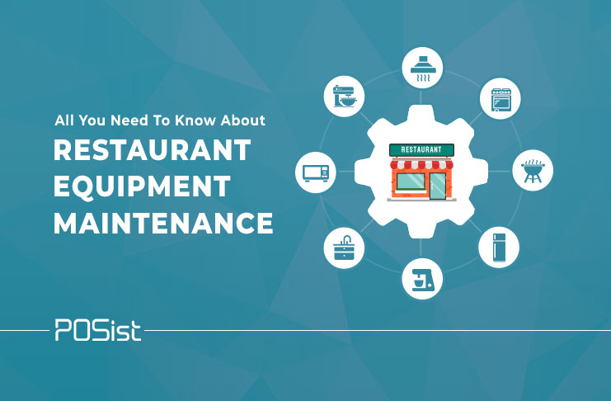
Karbantartás
A vendéglátásban csak jó állapotú, ép, tiszta eszközt, edényt, gépet használhatnak a dolgozók!
Rendszeresen ellenőrizni kell az eszközöket! Karbantartással lehet jó állapotban tartani őket.
Ha valamelyik gép meghibásodik, azt jelezni kell a konyha felelős vezetőjének, aki szerelőt hív, ha szükséges.
A nagyobb karbantartási munkákat üzemidőn kívül végzik el, hogy az élelmiszer ne szennyeződhessen.
Páraelszívó
Dagasztógép
Tűzhely
ÉTTEREM
Mikró
Grillsütő
Mosogató
Hűtőgép
Kávéfőző
Karbantartandó konyhai
eszközök az étteremben
Notes:
Karbantartás
Az épületet, berendezéseket, eszközöket és gépeket rendszeresen fel kell újítani, karban kell tartani, felújíttatni, javíttatni, hogy biztonságosan működjenek.
A karbantartandó eszközök közé tartoznak:
a kisebb konyhai gépek és eszközök, mint például a habverő, a mikró, a kávéfőzőgép,
a nagyobb méretű berendezések és gépek, mint a hűtőgép, a mosogató, a tűzhely, a szagelszívó berendezés,
és az épülethez tartozó berendezések, például vízvezetékek, szellőzőrendszer, hűtés, fűtés.
A vendéglátásban dolgozóknak rendszeresen ellenőrizniük kell, és tenniük kell azért, hogy csak jó állapotú, ép, tiszta eszközt, edényt, gépet használjanak. Ha valamelyik gép meghibásodik, azt jelenteni kell a karbantartásért felelős munkatársnak, és szerelőt kell hívni.

Slide 36
5. Textíliák tisztítása
Textíliák típusai
Textília tisztításának szabályai

Slide 37
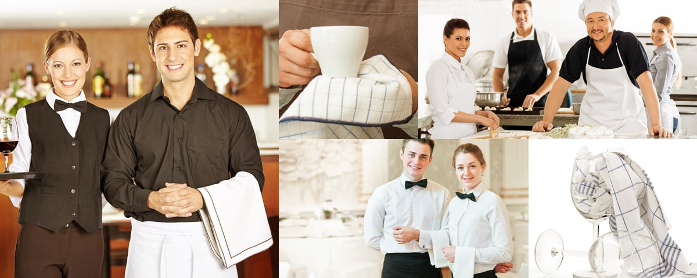
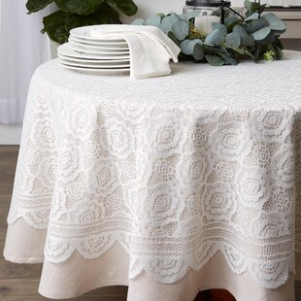
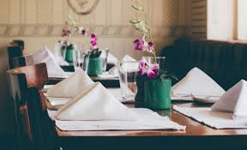
Textíliák a vendéglátásban
A textília szövetet, ruhaanyagot jelent.
Ide tartozik a munkaruházat, az asztalterítők, a textilszalvéták.
Textilneműk a vendéglátásban: kötény, sapka, asztalterítő, szalvéta, konyharuha

Slide 38

A vendéglátásban a munka során minden textília szennyeződik.
Ezért használat után ki kell azokat mosni!
A tiszta és a szennyezett textíliát külön kell tárolni!
Ha van a vendéglátóhelyen mosókonyha, ott kell mosni.
Ha nincs, elszállítják a mosandót külső mosodába.
Sok helyen a dolgozók hazaviszik a munkaruhájukat
és maguk mossák ki.
A konyhai textilnemüt fertőtlenítő mosással mossuk, 90ºC-on.
Használjunk fertőtlenítő mosószert!
Notes:
A vendéglátóipari textíliák mosása, kezelése
A tiszta és a szennyezett textíliát külön kell tárolni!
Ha van mosóhelyiség a vendéglátóegységben, akkor ott kell mosni. Ha nincs ilyen, akkor külső helyen kell mosatni. Ilyen külső hely például az ipari mosoda.
Sok helyen a dolgozók hazaviszik a munkaruhájukat és maguk mossák ki.
A konyhai textileket fertőtlenítő mosással mossuk, 90ºC-on. Használjunk fertőtlenítő mosószert!

Slide 39
6. Rovarok és rágcsálók
Rovarok elleni védekezés
Rágcsálók elleni védekezés

Slide 40
Rovarok és rágcsálók
A rovarok és a rágcsálók mindenütt megjelennek,
ahol élelmiszert találnak.
Károsak a vendéglátásban, mert:
károkat okozhatnak az élelmiszerkészletekben,
fertőző betegségeket terjesztenek.
A rovarok és rágcsálók veszélyesek, mert
szétrágják a csomagolást és megeszik az élelmiszert, belerakják a petéiket;
mikrobákat hoznak a szárnyukon, a lábukon olyan helyről, ahol korábban jártak. Például trágyadombon vagy hulladéktárolóban. Onnan hozott fertőző mikrobákkal szennyezik az élelmiszert.

Slide 41
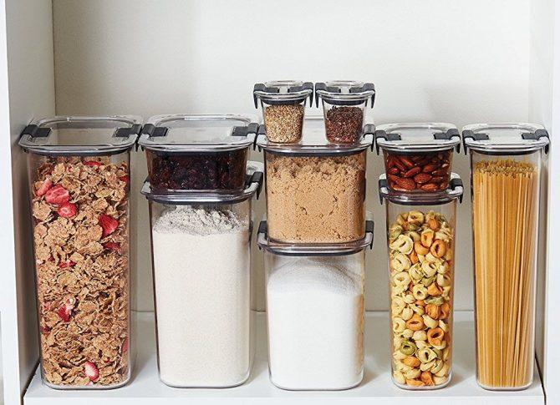
Rovarkártevők és rovarok elleni védekezés
Első típusú kártevő: Egyes élelmiszerekre specializálódott rovarok
Csak egy bizonyos alapanyagban telepszenek meg.
Például a zsizsik, vagy a lisztbogár csak a lencsére és a lisztre veszélyes, mert az az ő tápláléka.
Hogyan védekezzünk ellenük?
Használjunk jó alapanyagokat,
Tároljuk az alapanyagokat elkülönítve,
jól zárható edényekben.
Alkalmazzunk emberre ártalmatlan rovarcsapdát vagy riasztót.
Alapanyagok tárolása jól zárható edényekben

Slide 42
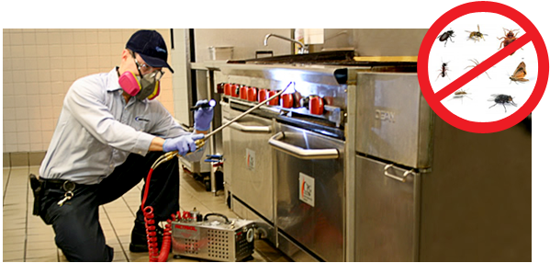
Rovarokkértevők és rovarok elleni védekezés
Második típusú kértevő: Élelmiszerlátogató rovarok
Csak időnként jelennek meg az élelmiszer körül.
Váladékaikkal kórokozókat visznek át az élelmiszerekre.
Ilyenek a legyek, a csótányok, a hangyák.
Hogyan védekezhetünk ellenük?
Rovarhálóval,
Az élelmiszerek zárt tárolásával,
Rendszeres, alapos takarítással,
Zárt hulladéktárolással,
Rendszeres megelőző irtással.
Rovarirtó szakember rovarirtás közben
Évente kétszer kell irtatni a rovarkártevőket akkor is, ha nem láttuk megjelenni őket!

Slide 43
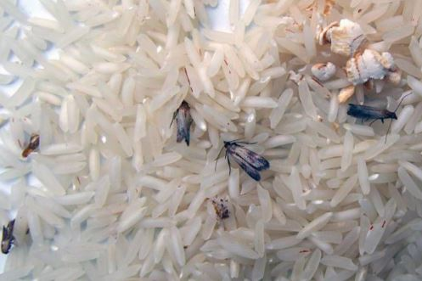
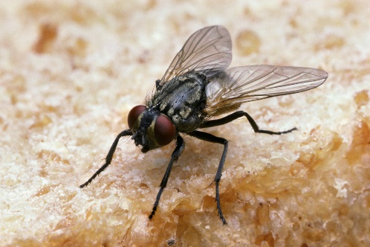
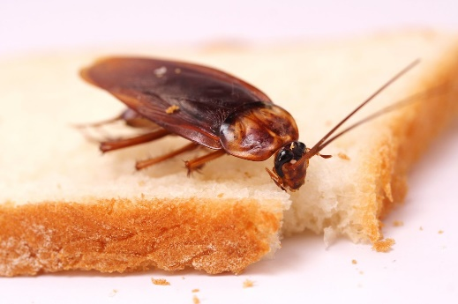
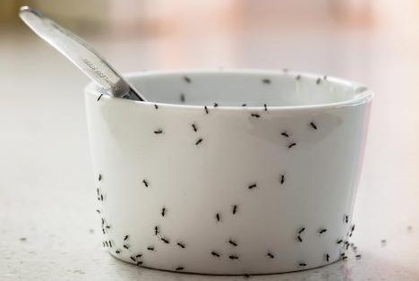
Légy kórokozó mikróbát visz a
kenyérre a lábával
Moly a rizsben
Csótány eszi a kenyeret,
lábával, fejével hozzáér
Hangyák másznak egy
cukros teáscsészén

Slide 44
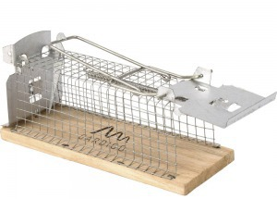
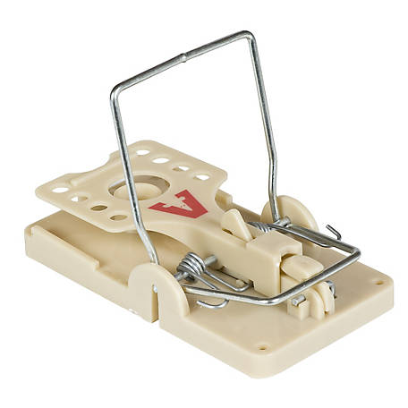
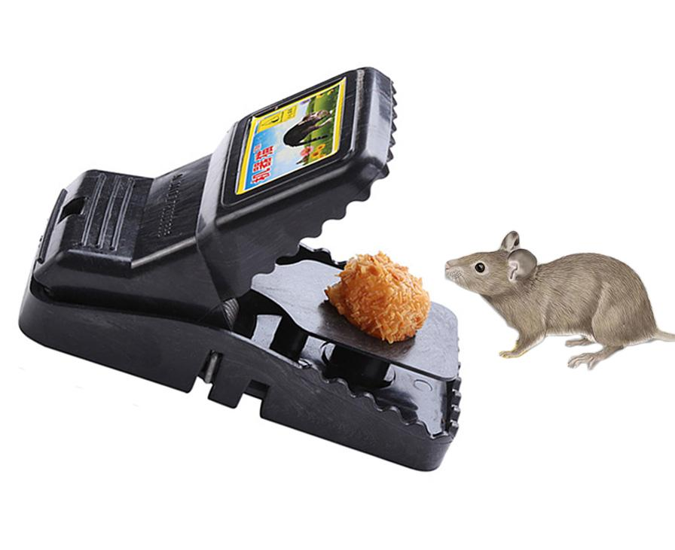
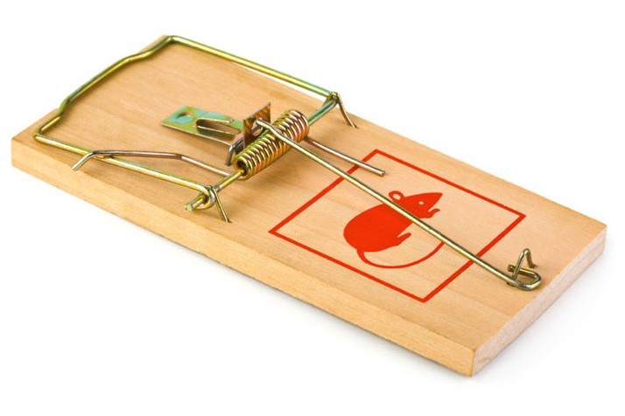
A rágcsálók elleni védekezés
Elsősorban az egerek és a patkányok jelentenek nagy kockázatot a vendéglátóiparban, mert sokféle fertőző betegséget terjeszthetenek.
Hogyan védekezzünk ellenük?
A hulladék zárt tárolásával és gyakori elszállításával;
Rágcsálók elleni csapdák, riasztók kirakásával;
A rágcsálók búvóhelyeinek megszüntetésével,
Jól záródó ajtók, ablakok és rovarhálók felszerelésével a nyílászárókra.
Rágcsálók elleni csapdák
Évente kétszer irtásra van szükség akkor is, ha a rágcsálók jelenlétét nem észleltük!

Slide 45
Jó takarítást kívánunk!

